Slide 1
Безопасност на движението по пътищата
StreetIQ – интелигентни на пътя
по учебната програма за 5. клас

Slide 2
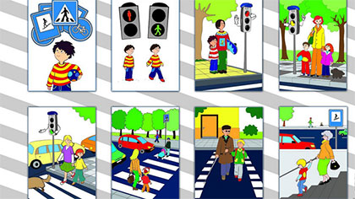
Пътна среда
Пътната среда включва всички елементи, които участват в движението по пътищата. Това са пътната настилка, пътните знаци, маркировката и светофарите. В нея влизат също превозните средства, пешеходците и велосипедистите. Пътната среда постоянно се променя и изисква внимание от всички участници в движението.

Slide 3
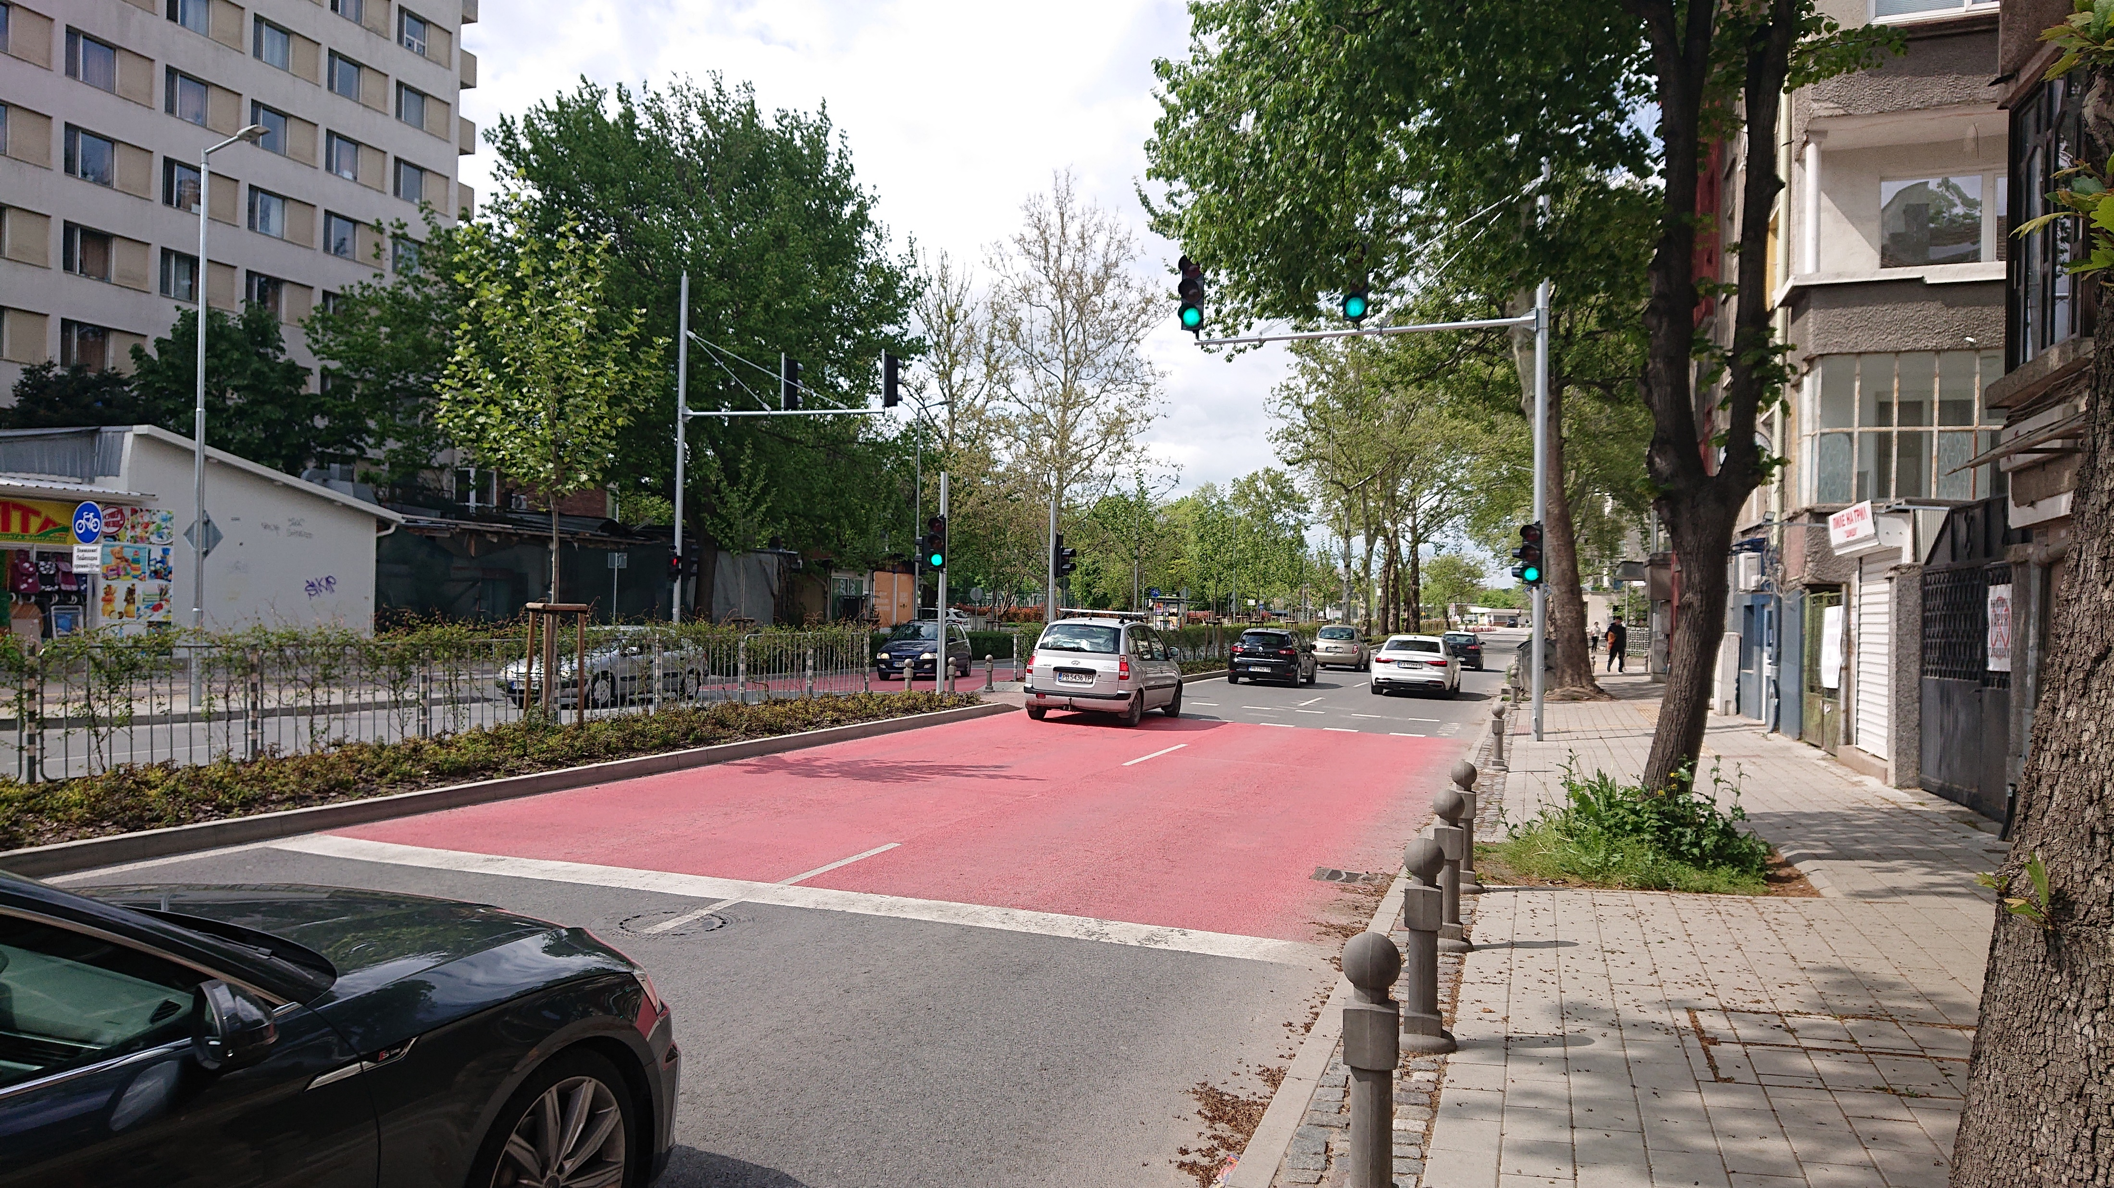
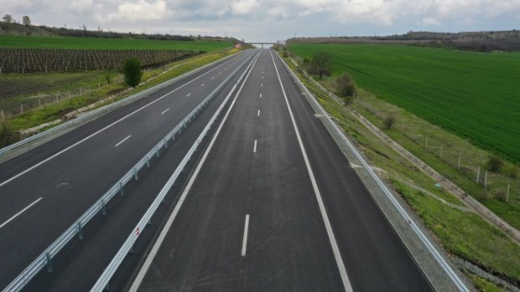
Пътна мрежа
Обикновен път
Път с кръстовища, пешеходци и достъп до сгради. Движението е смесено и по-бавно, с повече ограничения и опасности.
Автомобилен път
Път, предназначен само за автомобили (без пешеходци и бавни превозни средства). Има по-висока безопасност и по-малко пресичания.
Скоростен път
Път с разделени платна и ограничен достъп. Позволява по-висока скорост и по-бързо движение от обикновен път.
Автомагистрала
Най-бързият и безопасен път с отделни платна и без кръстовища. Предназначена е за висока скорост и дълги разстояния.

Slide 4
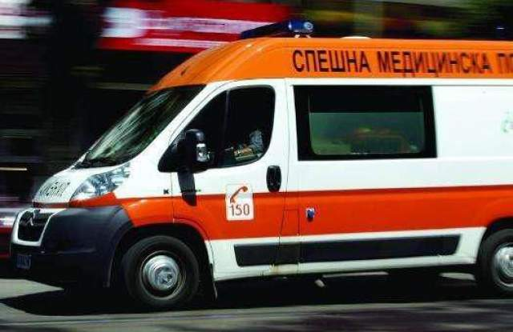
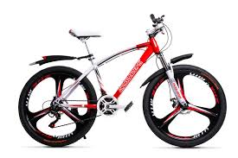
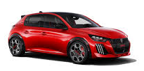
Характеристика на ППС и МПС
Важно е да знаем, че Пътните превозни средства (ППС) се делят на две групи. Едните се движат с мускулна сила (като велосипедите), а другите са МПС – те имат двигател.
Когато сме на пътя, трябва да помним, че различните МПС имат различен спирачен път.
Един тежък ТИР спира много по-трудно от лек автомобил. Специализираните превозни средства (като пожарни и линейки) имат предимство, когато са с включена светлинна и звукова сигнализация, защото бързат да спасят човешки живот.

Slide 5

Сигнализиране на движението с пътни знаци
Предупредителни знаци
Вид: предупреждават за опасност Форма: триъгълни Цвят: бял фон, червена рамка
Примери: деца, остър завой, пешеходна пътека, хлъзгав път
Знаци за предимство
Вид: определят кой има предимство Форма: различна (най-често обърнат триъгълник или осмоъгълник) Цвят: бял, червен или жълт
Примери: Стоп, Пропусни движещите се по пътя
Знаци за забрана
Вид: забраняват действие Форма: кръгли Цвят: бял фон, червена рамка
Примери: забранено влизане, забранено изпреварване, ограничение на скоростта

Slide 6
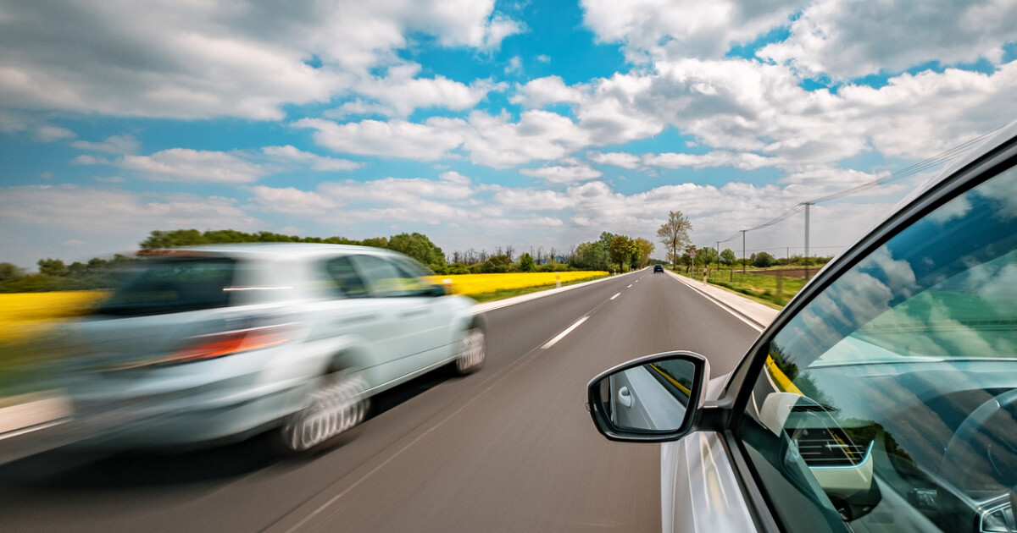
Конфликти на пътя
Конфликт възниква тогава, когато интересите на двама души на пътя се застъпят – например и двамата искат да преминат едновременно през тясно място.
Ако този конфликт не се реши чрез правилата, се стига до инцидент или катастрофа.
Най-често причините са:
грешна преценка;
бързане;
агресивно поведение.
За да избегнем конфликт, трябва да сме толерантни и да спазваме дистанция.

Slide 7
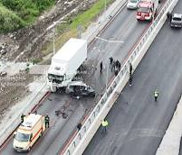
Произшествия на пътя
Конфликт
Възниква, когато участниците в движението имат различни действия или намерения, които могат да се сблъскат. Причини: невнимание, неразбиране на ситуацията, неспазване на правила.
Инцидент
Това е ситуация с риск или леко нарушение, при която може да се стигне до опасност, но без тежки последствия. Причини: грешка на водача, неправилна преценка, лоши условия.
Катастрофа
Това е сблъсък с материални щети или пострадали хора. Причини: висока скорост, алкохол, неспазване на предимство, разсейване.

Slide 8
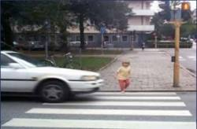
Прогнозиране на пътнотранспортната обстановка (Виждам – Предвиждам)
Възприемане на пътната среда
Водачът трябва да наблюдава и осъзнава всичко около себе си – пътя, знаците, другите участници и условията. Това е основата за безопасно движение.
Анализ на пътна ситуация
Водачът преценява какво се случва на пътя и кои фактори са важни – скорост, разстояние, предимство и опасности. Така той избира правилно действие.
Прогнозиране на пътна ситуация
Водачът предвижда какво може да се случи след няколко секунди – например дали автомобил ще завие или пешеходец ще пресече. Това помага да се избегнат инциденти.

Slide 9

Заключение
Безопасността на пътя зависи от всички участници в движението. Всеки водач трябва да възприема пълноценно пътната среда и да спазва правилата. Важно е да се анализират правилно пътните ситуации и да се вземат бързи решения. Предвиждането на възможните рискове помага за предотвратяване на инциденти. Отговорното поведение на всички водачи осигурява по-безопасно движение за всички.

